Slide 1
리눅스 시스템 및 실험
(Linux system and Lab)
- Chapter 13. 셸 입문
발표자 김태빈 20082469
문재우 20062403
이대해 20062432
이영석 20062444
주천호 20082551
정경진 20092799
박종현 20082483
이경성 20082510
김성호 20082456

Slide 2
목차
셸의 종류에는 어떤것이 있는가??
셀의 유래??
여러분은 지금 어떤 셸을 사용중인가 ?
다른 셸을 사용하려면 ?
셸 환경
Bash 설정파일
쉘의 기본 기능
용어 정리

Slide 3
셸의 종류에는 어떤것이 있는가??
쉘(Shell)
쉘은 사용자와 운영체제 사이에 창구 역할을 하는 소프트웨어로 사용자로부터
명령어를 입력받아 처리하는 명령어 처리기 역할을 수행함
사용자들의 일반적인 작업을 보다 편리하게 하기 위한 기능을 제공
사용자에 맞는 쉘을 선택할 수 있음
쉘의 종류 | 쉘 실행 파일
본 쉘 | /bin/sh
콘 쉘 | /bin/ksh
C 쉘 | /bin/csh
Bash | /bin/bash
tcsh | /bin/tcsh

Slide 4
Korn 쉘
Bourne 쉘
C 쉘
핵심
핵심
< 이들 쉘은 유닉스 시스템의 사용을 더 편리하게 사용할 수 있게 해주는 공통적인 핵심 연산 부분(커널)을 함께 공유>

Slide 5
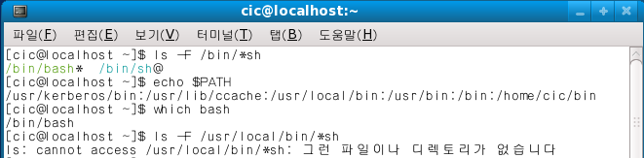
시스템에 설치된 쉘의 종류 확인
시스템에 어떤 쉘이 설치되어있는지 가장 쉬운 방법으로 /bin 디렉터리에 *sh로 끝나는 파일을 확인해보면 알 수 있다.
Bash 의 위치 확인
시스템 중 POSIX 표준을 따르지 않는 쉘 프로그램들은 다른위치에 있는 경우도 있다.
환경 변수 PATH 에 있는 디렉터리들이 어떤 것이 있는지 먼저 확인한다.
쉬운 방법으로는 bash가 어디있는지 물어보는 것으로 ‘which bash’명령어를 사용하면 된다.

Slide 6
2.셸의 유래??
●본 쉘(Bourne shell)
- 제일 먼저 만들어진 쉘로 AT&T 벨연구소의 스티븐 본(Stephen Bourne)
에 의해 개발 되었고, 1977년에 처음으로 유닉스에 포함되었다.
많은 유닉스에서 계정으로 사용될 만큼 오랫동안 인기를 누렸다.
●콘 쉘(Korn shell)
- 1980년대에 벨연구소에서 본 쉘을 확장하여 만들어진 쉘이다.
●Bash(Bourne again shell)
- 이름이 의미하는 것처럼 GNU에서 본 쉘을 확장하여 개발한 쉘로 리눅스
및 맥 OS X에서 기본 쉘로 사용되면서 널리 보급되었다.
Bash명령어는 본 쉘 명령어 구문을 확장하였으므로 대부분의 본 쉘 스크
립트도 Bash에서 그대로 실행 가능하다.
●C 쉘(C shell)
- 버클리 대학의 빌 조이(Bill Joy)에 의해서 개발된 것으로 쉘의 공통 핵심
기능 위에 C언어의 특징을 많이 포함하도록 만들어졌는데 BSD 계열의
유닉스에서 많이 사용된다.
●tcsh
- C쉘을 개선한 버전이라고 할 수 있으며, 최근에 많이 사용되어 지고 있다.

Slide 7

3. 여러분은 지금 어떤 셸을 사용중인가 ?
본인이 사용하고 있는 쉘의 종류 알아보기
※환경 변수의 값을 읽어 내려면 이름 앞에 $ 기호를 붙이고 반드시 대문자를 사용하여 한다
※ Ps 명령어(processor status) 의 –p 프로세스 ID 옵션과 함께 쓰면 어떤 쉘이 현재 실행 인지 알 수 있다.
※ /etc/passwd 파일을 보면 어떤 사용자가 어떤 로그인 쉘을 사용하고 있는지 알아 낼 수 있다.

Slide 8
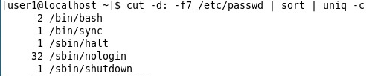
※ cut 명령어를 사용하여 사용자가 어떤 셸들을 쓰고 있는지에 대한 통계를 내어보면,
passwd 파일의 각 줄에서 마지막 필드의 값만 정렬한 다음, 같은 값을 갖는 줄의 수를 세면된다.
※/etc/passwd 파일을 보면 어떤 사용자가 어떤 로그인 셸을 사용하고 있는지 알 수 있다.
계정이름이 한 개 이기 때문에 한 개만 등장하게 된다.
※원하는 정보만을 정확하게 추출하여 필드 구분자로 : 기호를 사용하면 마지막 필드에 어떤 로그
인 셸을 사용하고 있는지에 대한 정보가 있다.

Slide 9
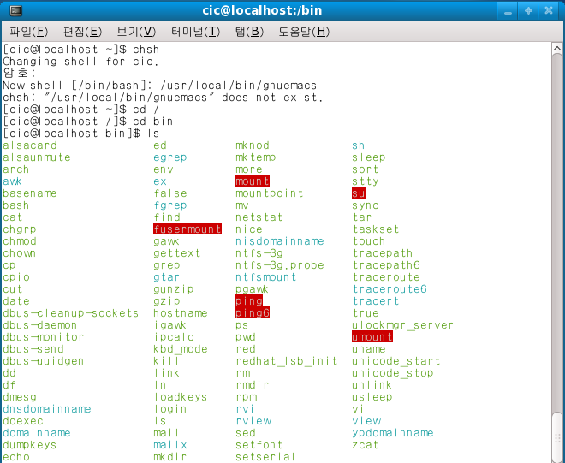
4. 다른 셸을 사용하려면 ?
로그인 쉘을 바꾸거나, 현재 쓰고있는 로그인 쉘이 무엇인지 확인
※ 책에 있는 것처럼 입력을 하였을 때, 두번째 줄과 같이 뜨는 이유는, /usr/local/bin에 ‘gnuemacs’라는 파일이 존재하지 않기 때문임을 알 수 있다.

Slide 10
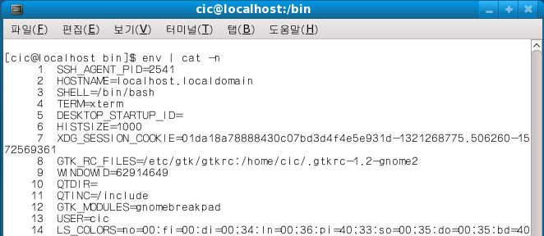
5. 셸 환경
쉘 환경 알아보기
※env는 사용자의 작업환경에 대한 정보를 얻는데 쓰이는 명령어로써, 부담
스러울 정도의 많은 양의 변수들이 있는데, 이 변수들의 의미를 알아야 자
신의 입맛에 맞게 꾸밀 수 있다.

Slide 11
Unix가 로그인 된 사용자에게 기본으로 제공하는 환경 변수들
환경변수 | 설명
HOME | 사용자 홈 디렉터리의 위치. /etc/passwd 파일의 여섯 번째 필드에 기록되어 있는 정보
SHELL | Vi와 같은 명령어에서 !를 통해 Unix 명령어를 실행하면 vi는 우선 이 환경 변수의 값
TERM | 사용자의 터미널은 이 환경 변수의 값에 따라 결정된다. 처음에는 이 변수의 값은 unknown이다. 통신관련하여 가장 널리 사용되고 있는 터미널 타입이다.
USER | 프로그램들은 사용자의 ID를 신속하게 검색하고, 그 ID를 계정 이름과 대응시킬 수 있다. 하지만 계정의 이름은 환경 변수로 저장해놓고 사용한다면 좀 더 많은 시간을 절약할 수 있을 것이다. 이 때, USER이라는 환경 변수를 사용한다.
PATH | 검색 대상이 되는 디렉터리와 검색 순서가 명시되어 있는 환경 변수이다.
MAIL | 모든 프로그램들은 사용자의 기본 메일 박스가 어디 있는지를 알아야 동작하는데, 그 위치를 명시하는데 쓰이는 환경 변수이다. Ex) /var/mail/taylor
LOGNAME | USER와 같은 의미로 사용되는 환경변수

Slide 12
6. Bash 설정파일
.profile( 혹은 .bash_profile) 과 .bashrc
.profile : 사용자가 로그인할 때 단 1회 참조
.bashrc : 셀이 실행될 때 마다 반복해서 읽혀진다.
※ vi로 파일을 편집하고 있는도중에 :!ls를 실행하면 vi 는 새 쉘 프로세스를 만든 다음 그 쉘로그인하여금 ls 명령어를 실행하게 하는데, 이렇게 해서 만들어진 쉘 프로세스는 사용자가 로그인 한 다음에 이루어진 .profile 파일상의 변경에 대해서는 알지 못한다.

Slide 13
7. 쉘의 기본 기능
●명령어 처리
- 이 기능은 쉘의 가장 기본적인 기능이면서 가장 중요한 기능으로
쉘은 사용자가 입력한 명령을 해석하고 적절한 프로그램을 실행시킨다.
●시작 파일
- 시작 파일을 이용하여 사용자의 사용 환경을 설정할 수 있다. 시작 파일은
로그인할 때 실행되어 다양한 환경변수 등을 설정하여 사용자별로 맞춤형
사용 환경을 설정한다.
●스크립트
- 쉘은 자체 내에 프로그래밍 기능이 있어 프로그램 작성이 가능하다. 쉘의
프로그래밍 기능을 이용하면 여러 명령을 사용해 반복적으로 수행하는
작업을 하나의 프로그램으로 작성할 수 있다.

Slide 14
쉘
내장 명령어
스크립트
변수
재지정
대표문자
파이프
명령열
서브쉘
후면처리
명령어처리
지역
환경
조건부
무조건부
<쉘의 핵심 기능>

Slide 15
홈 디렉터리 or 특정 디렉터리 시작파일
시작 파일을 읽고 실행한다.
프롬프트를 출력하고 사용자 명령을 기다린다.
사용자 명령을 실행한다.
Control-D
종료
<쉘의 실행 절차>

Slide 16
8. 용어 정리
●명령어 앨리어스(command alias)
- 어떤 Unix 명령문에 대한 별명(alias)을 만들 수 있도록 한다.
●명령 이력 관리 기능(command history)
- 셸이 사용자가 실행했던 명령들의 이력을 관리하는 메커니즘을 지칭
●작업 제어(job control)
- 셸에서 실행 중인 다양한 프로그램(즉, 프로세스)들을 관리하는 메커니즘
●로그인 셸(login shell)
- 사용자가 로그인한 직후 사용하게 되는 셸
●하위 셸(subshell)
- 로그인 셸 이외의 모든 셸

Slide 17
Thank you

